Slide 1
Séquence 23 – séance 2
Quelles solutions vont permettre de répondre au cahier des charges ?

Slide 2
Objectif(s) d’apprentissage
Résultat(s) attendu(s)
Critères de réussite
Déroulement de la séance
À la fin de cette séance, vous serez capable de choisir des solutions techniques qui répondront au cahier des charge
3.2 : Associer des solutions techniques à des fonctions.
La liste de fonctions techniques est complète
Lancement
la forme du diagramme est respectée
Les solutions proposées sont adaptées à la fonction technique
Recherche des fonctions techniques
Recherche de solutions techniques
Structuration
Présentation de la séance

Slide 3
Rappel :
Les fonctions techniques sont les fonctions internes qui permettent à l’objet technique d’assurer sa fonction principale (d’usage). Une fonction technique s’exprime toujours par un verbe à l’infinitif suivi d’un complément.
Pour transporter une personne un vélo doit
Rouler
Freiner
Tourner
Supporter le cycliste
Être propulser
Les fonctions techniques

Slide 4
Pour trouver les solutions qui rempliront les fonctions techniques, on utilise une représentation appelée diagramme FAST. On y inscrit toutes les solutions techniques qui peuvent remplir la fonction technique.
2 Roues
Transporter une personne
Rouler
Freiner
Tourner
Supporter le cycliste
Propulser
3 Roues
Rouleaux
Freins tambour
Freins à disque
Parachute
La recherche de solutions
Inclinaison
Guidon
Différentiel
Selle
Plateforme
Voile
Pédalage
Moteur électrique

Slide 5
Puis on choisit les solutions que l’on retient.
2 Roues
Transporter une personne
Rouler
Freiner
Tourner
Supporter le cycliste
Propulser
3 Roues
Rouleaux
Freins tambour
Freins à disque
Parachute
Le choix de solution
Inclinaison
Guidon
Différentiel
Selle
Plateforme
Voile
Pédalage
Moteur électrique

Slide 6
C’est à vous !

Slide 7
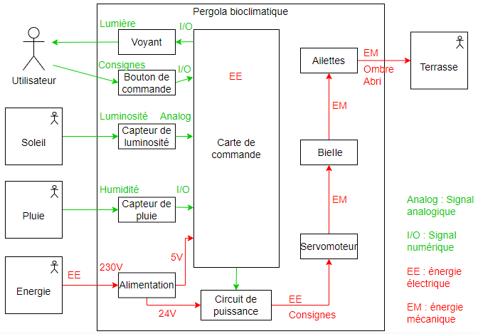
Vous pouvez maintenant compléter le diagramme des blocs internes dans votre diaporama de projet
Diagramme des blocs internes

